Slide 1
Data Science Applications 조별과제 10주차
KOREA AERO SPACE UNIV.
2016125032 손현오

Slide 2
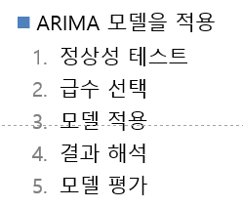

ARIMA 모델을 적용하여 5가지 수행
KOREA AERO SPACE UNIV.
fpp3의 시계열 데이터 중 하나인 us_change 데이터를 선택
( 9주차에 분석한 us_gasoline, Canadian_gas 데이터 셋과 다른 것을 고름)

Slide 3
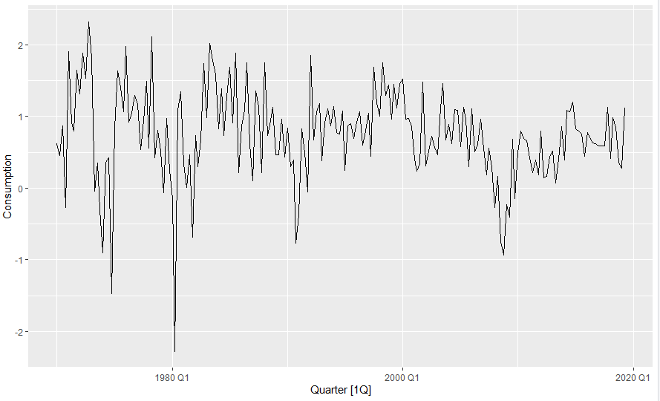
1
정상성 테스트
Us_change의 경우는 추세패턴은 없고 계절성 패턴은 보이지 않음. 따라서 이 계열은 비정상 계열임.

Slide 4
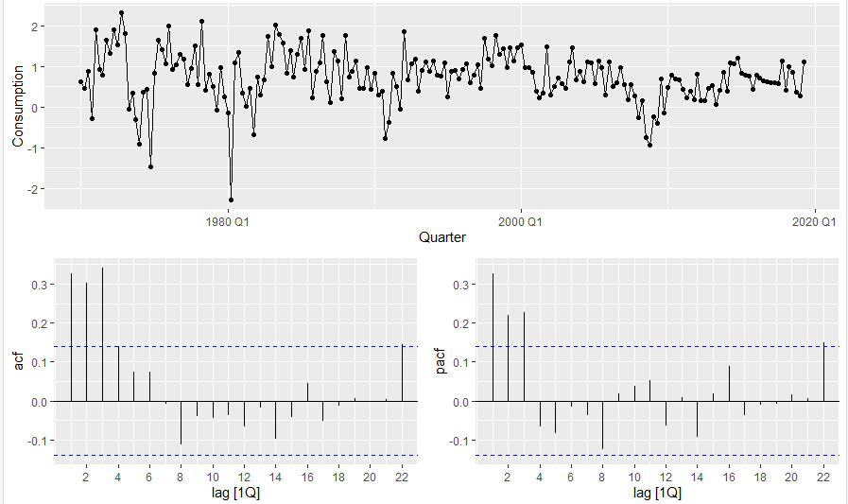
2
급수 선택
Us_change 데이터의 ACF와 pacf plot을 살펴보면 두 plot 모두 진동하면서 지수적으로 감쇄하는 패턴으로 보아 계열이 정상이라고 할 수 있음. 또한 acf와 pacf에서 3에서 마지막 유의미한 값이 나타남으로 급수는 3임. ACF ➔ MA(3) , PCAF ➔ AR(3)

Slide 5
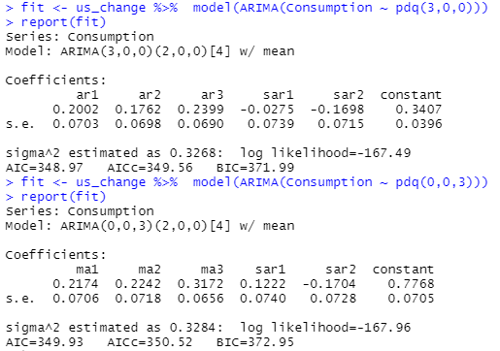
3
모델 적용
급수에 맞게 ARIMA(3,0,0) 또는 ARIMA(0,0,3) 을 선택하였음. D를 0으로 한 이유는 1차 차분을 한 결과를 이용하지 않았기 때문. 1차 차분을 이용한 결과는 auto.ARIMA보다 AICc와 BIC가 컸음.

Slide 6
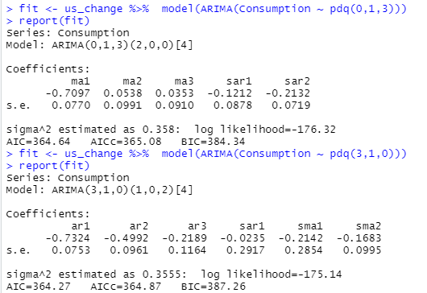
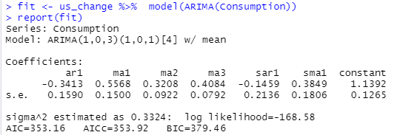
4
결과 해석
ARIMA(3,0,0) , ARIMA(0,0,3) , auto.ARIMA 결과임. 뒷장 계속

Slide 7
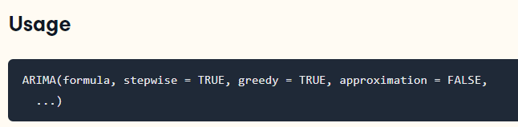
4
결과 해석
모델 | AICc | BIC
ARIMA(3,0,0) | 349.56 | 371.99
ARIMA(0,0,3) | 350.52 | 372.95
ARIMA(3,1,0) | 364.87 | 387.26
ARIMA(0,1,3) | 365.08 | 384.34
Auto.ARIMA(1,0,3) / 파라미터 X | 353.92 | 379.46
Auto.ARIMA(3,0,0) / 파라미터 다 채웠을 경우 | 349.56 | 371.99
이중에서 ARIMA(3,0,0)이 AICc와 BIC가 제일 작은 것을 확인 할 수 있음. Auto.ARIMA(파라미터 X)의 경우는 모든 가능한 모델을 고려하지 않기 때문에 ARIMA(3,0,0)의 결과 보다 AICc와 BIC가 큼. Pdq에서 p가 3(d와 q는 0)인 것이 좋은 모델인 것으로 보아 AR모델 급수만 존재 실용적으로 AR 모델의 급수, MA모델의 급수 둘 다 존재하는 경우는 드뭄.

Slide 8
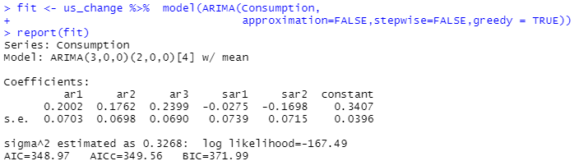
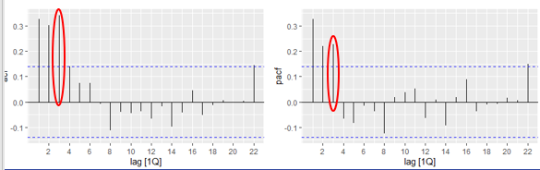
5
모델 평가
모델 중에서 ARIMA(3,0,0)이 AICc와 BIC가 제일 작은 것을 확인 할 수 있음. Auto.ARIMA 파라미터중 approximation과 stepwise의 값을 FALSE, greedy 값을 TRUE로 하니깐 ARIMA(3,0,0)으로 결과 값으로 나옴. 즉 모델중에서 ARIMA(3,0,0)이 AICc와 BIC를 최소화하는 모델인 것을 확인 가능함. ACF와 PCAF를 눈으로 보면서 유의미한 값이 어디서 마지막인지 확인을 하고 ARIMA모델의 급수를 정할 때에는 결국은 ARIMA 모델은 MA와 AR의 합성 모델임으로 pdq가 (3,0,0) 인 것으로 보아 PCAF를 보고 AR모델의 급수를 3으로 정하는 것이 AIC와 AICc, BIC를 최소화하는 좋은 모델인 것을 알 수 가 있음.

Slide 9
감사합니다.

